Slide 1


1
Ajax的介绍
2
同步请求
3
异步请求
4
访问后台数据

Slide 2
Ajax介绍
1, Ajax的概念
AJAX (阿贾克斯 Asynchronous Javascript And Xml ) 异步JavaScript和XML，是指一种创建交互式网页应用的网页开发技术, 可以访问服务器数据的局部刷新的技术. AJAX不是一种新的编程语言
2, Ajax的作用
允许客户端发送HTTP请求, 去异步请求服务器的数据来创建动态网页

Slide 3
Ajax介绍
浏览器/客户端
（Javascript,Ajax）
服务器/后台
（Python, Java, PHP, .net, C， C++, go等
）
数据库
（MySql, Oracle, DB2, SqlServe, Access, mongdb）
发送http请求（request）
查询数据库
插入数据库
修改数据库
接收服务器响应（response）
删除数据库

Slide 4
Ajax介绍
3, Ajax的核心
Ajax 技术核心是JavaScript对象XMLHttpRequest(简称XHR)
4, 创建XHR对象
var xhr = new XMLHttpRequest();
console.log(xhr); //XMLHttpRequest
XHR对象支持IE7+、Firefox、Opera、Chrome 和 Safari 等浏览器, 但是不支持IE6.
如果要支持IE6, 则需要使用ActiveX对象通过传入参数Microsoft.XMLHTTP来实现.
var xhr = new ActiveXObject("Microsoft.XMLHTTP");

Slide 5
Ajax介绍
7, XMLHttpRequest对象的属性和方法
XHR提供的方法:
open(): 准备好需要发送给服务器的内容.
接收三个参数: 要发送的请求类型(get/post), 请求的URL和是否异步.
如:xhr.open(‘get’, ‘demo.json’, false); //URL为demo.json的get请求, false表示同步.
send(): 向服务器发送请求.
接收一个参数:请求体发送的数据. 如果是get方式请求则填null.
如: xhr.send(null);
XHR提供的属性:
当请求发送到服务器端后, 服务器就会向客户端发送响应, 收到响应数据后, 响应的数据会自动填充XHR对象的属性. 一共有四个属性：
status: 响应的HTTP状态码 (重要)
statusText: HTTP状态码的说明 (重要)
responseText: 作为响应主体被返回的文本 (重要)

Slide 6
Ajax介绍
其中status属性:
HTTP状态码, 一般我们只需要关心HTTP状态代码为200则表示请求服务器成功.
HTTP 状态码 | 状态字符串 | 说明
200 | OK | 服务器成功返回了页面
400 | Bad Request | 语法错误导致服务器不识别
401 | Unauthorized | 请求需要用户认证
404 | Not found | 指定的 URL 在服务器上找不到
500 | Internal Server Error | 服务器遇到意外错误，无法完成请求
503 | ServiceUnavailable | 由于服务器过载或维护导致无法完成请求

Slide 7
异步请求
异步请求
前面我们使用同步请求比较简单, 但是实际项目开发中一般不用, 因为同步会阻塞主线程, 所以我们常用的是异步请求;
使用异步调用的时候, 需要触发readystatechange事件, 然后检测readyState属性的值即可, readyState属性的值有5个, 最常用的是最后一个值:4,表示已经接收到了全部响应数据.
值 | 状态 | 说明
0 | 未初始化 | 尚未调用 open()方法
1 | 启动 | 已经调用 open()方法，但尚未调用 send()方法
2 | 发送 | 已经调用 send()方法，但尚未接受响应
3 | 接受 | 已经接受到部分响应数据
4 | 完成 | 已经接受到全部响应数据

Slide 8
异步请求
异步请求:
//使用之前写好的createXHR()函数
xhr = createXHR();
//使用open()方法, 设置true表示异步请求
xhr.open('get', 'demo.json', true);
//向服务器发送请求
xhr.send(null);
//监听状态改变
xhr.onreadystatechange = function () {
if (xhr.readyState == 4) {
if (xhr.status == 200) {
console.log(xhr.responseText);
} else {
consolel.log(‘error. 状态码: ’ + xhr.status + ‘错误信息:’+ xhr.statusText);
}
}
};

Slide 9
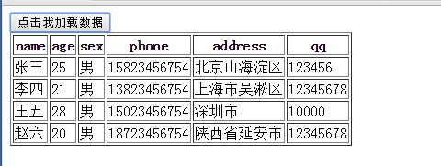
异步请求
练习:
使用Ajax异步请求person.json数据:
1， 点击按钮加载person.json中的数据并显示在table表格中(默认表格中没有数据, 只有表格标题)
2， 将url改成http://60.205.181.47/myPHPCode2/person.php 获取服务器的person数据

Slide 10
异步请求
//后台文件设置支持跨域（PHP）
header('Access-Control-Allow-Origin:*');

Slide 11
HTTP协议
HTTP协议：
HTTP是一个属于应用层的面向对象的网络协议, 由于其简捷,快速的方式, 适用于分布式超媒体信息系统.
HTTP协议的主要特点有: Client/Server模式， Brower/Server模式
1, 支持客户端/服务端模式. 即请求(request)-响应(response)模式, 必须先请求才能得到响应， 服务器不能通过http协议直接发送数据给客户端
2, 简单快速, 客户端向服务端发送请求时, 只需要传送请求方式和路径即可,所以简单, 由于HTTP协议简单, 使得HTTP服务器的程序规模小, 因而速度很快;
3, 灵活, 传输数据类型种类多
4, 无连接, 请求一次服务器后立刻断开连接, 即非长连接 即短连接
5, 无状态, HTTP协议对事务处理没有记忆能力; session
HTTP协议的请求方式: GET, POST, HEAD, PUT等
HTTP包含: 请求头和请求体

Slide 12
HTTP协议
GET请求:
在通过HTTP协议向服务器请求的过程中, 有两种最常用的请求方式, 分别是: GET和POST.
在Ajax使用的过程中，GET的使用频率又要比POST高得多. GET请求最常用于向服务器获取数据, 也可以将少量字符串参数提交给服务器.
如:
xhr.open('get', ‘login.php?username=zhang&pwd=123456', true);
通过URL后的问号?给服务器传递键值对数据, 服务器接收到请求后可以从中获取到对应的数据

Slide 13
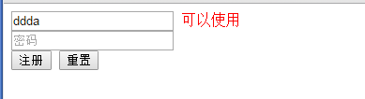
HTTP协议
示例:
表单验证(在服务端验证)
输入用户名, 通过在服务器验证该用户名是否被注册过. 获取接口中的数据进行验证, 其中http://60.205.181.47/myPHPCode2/checkname.php?regname=zhangsan
参数: regname表示用户名;
返回值: {
status: 1,
msg: “用户名可以注册!”
}
说明: status为0表示不可以注册, status为1表示可以注册. 接口文档

Slide 14
POST请求
POST请求
POST请求可以包含非常多的数据, 我们在使用表单提交的时候, 很多就是使用的POST传输方式。
xhr.open('post', 'demo.php', true);
POST请求向服务器发送的数据, 不会跟在URL后面, 而是通过send()方法向服务器提交数据。
xhr.send('name=Zhang&age=100');
POST请求和Web表单提交不同, 需要使用XHR来模仿表单提交.
xhr.setRequestHeader('Content-Type', 'application/x-www-form-urlencoded');
从性能上来讲POST请求比GET请求消耗更多一些, 用相同数据比较, GET比 POST快. 这也是我们GET请求的使用率大于POST的原因.

Slide 15
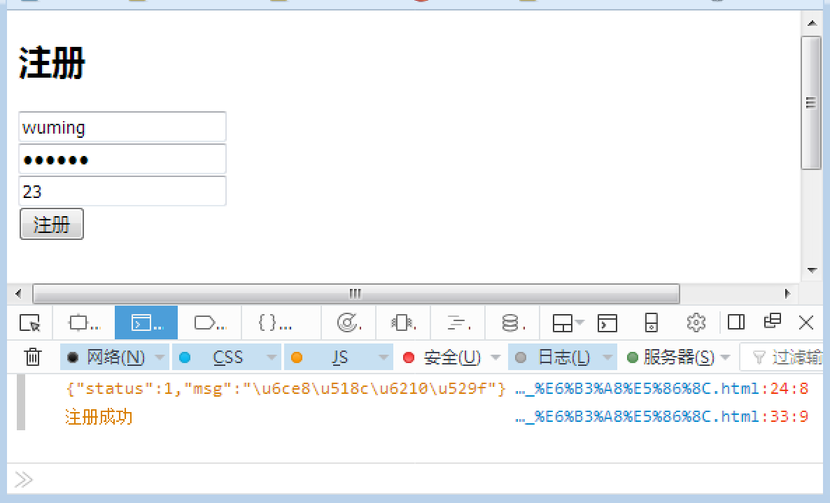
登录注册
注册（POST）
注册接口: http://60.205.181.47/myPHPCode3/register.php
参数:username=zhangsan, 用户名（必须）
参数:password=123456,密码（必须）
参数:age=33,年龄（必须）

Slide 16
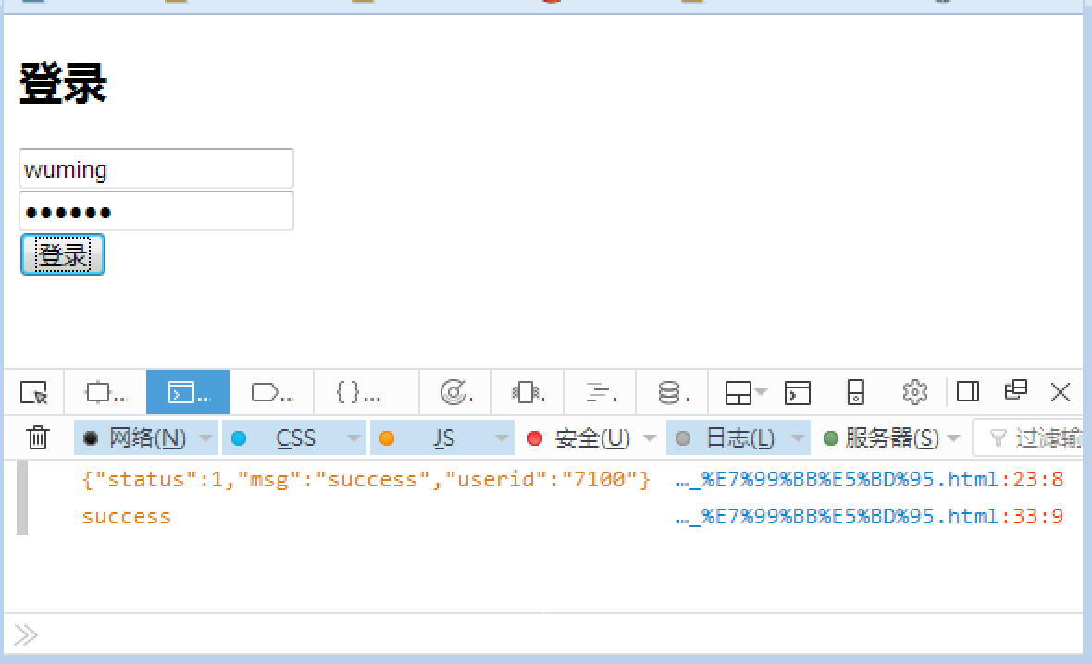
登录注册
登录（POST）
登录接口: http://60.205.181.47/myPHPCode3/login.php
参数:username=zhangsan,用户名
参数:password=123456,密码

